Slide 1
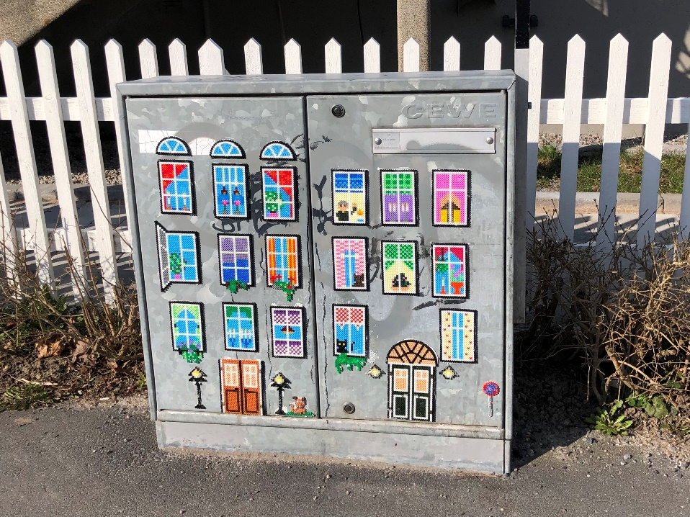
Välkommen till NSK-S och RSS gemensamma möte den 18 mars 2020

Slide 2
Dagordning
13.00-13.10 | Välkomna
13.10-13.30 | Lägesrapport från RSS och NSK-S – ordförande Mats Collin och Ola Götesson
13.30-14.30 | Partnerskapet och förslag på pilot inom E-hälsoområdet – E-hälsomyndigheten, Susanna Wahlberg och Agneta Aldor
14.30-14.35 | PAUS
14.35-15.00 | Rapport om RSS förutsättningar – SKR, Anna Lilja Qvarlander och Ola Götesson
15.00-16.00 | Samtal om förutsättningar som bör utredas för en hållbar och kunskapsbaserad socialtjänst– SKR, Anneli Jäderland
16.00-16.30 | SKR:s Strategi för äldrefrågor – SKR, Emma Henriksson och Helena Henningson

Slide 3
Nationellt uppdrag RSS och NSK-S
RSS
Nätverket ska genom sina verksamheter (RSS), på nationell nivå, företräda lokal och regional nivå inom socialtjänst och hälso- och sjukvård som drivs av kommunerna.
Nätverket ska inhämta information från nationell nivå och återföra till regional och lokal nivå.
I uppdraget ingår att nominera experter till nationella satsningar.
Ingår i Partnerskapet
NSK-S –
Dialogforum mellan kommunerna och nationell nivå.
Fokus på kunskapsstyrning och den lokala nivån behov och förutsättningar. Hur nationell nivå bäst kan stötta lokal nivå.
Exempel
Ledningssystem för kvalitet
Framtagande av forskningsagenda
Riktlinjer generellt och för kommunal hälso- och sjukvård specifikt

Slide 4
Lägesrapport från RSS och NSK-S
Ola och Mats

Slide 5
Lärande exempel som modell för stöd till beslutsfattande och implementering inom området e-hälsa – förslag till pilot
Susanna Wahlberg och Agneta Aldor
2021-03-18

Slide 6
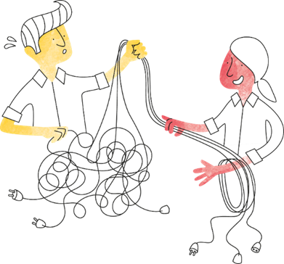
Nationellt stöd till kommunerna
Uppdrag: Skapa ett nationellt stöd för införande och användning av digital teknik.
Målgrupp: Förvaltningsledning och chefer i verksamheter inom socialtjänsten och kommunala hälso- och sjukvården.
Bakgrund: Digitaliseringen i kommunerna går långsamt, är svag inom många områden och är ojämnt fördelad i landet.
Notes:
. vara vägledande
passa oavsett hur långt man har kommit i digitaliseringen
kunna hänvisa till lämplig instans
visa på exempel
följas upp och utvärderas
…men inte ersätta andra aktörers arbete på området

Slide 7








Bidrag till innehåll från nationell nivå räcker ej
Insamling resulterade i 36 olika bidrag
MEN de flesta bidragen
  har flera målgrupper
  försöker täcka mycket på en gång
  är svåra att applicera i ett verksamhetsutvecklingsflöde
  och är därför inte det konkreta stöd som efterfrågas
Notes:
Tillsammans med våra samrådspartners har vi inventerat det stöd som finns för ehälsa. De har tagit fram vad som finns och kategoriserat efter målgrupp och område.
Allt från filmer på 30 s till ett par minuter till webportaler, digitala stöd som LIKA, Klassa och digitaliseringssnurran, utbildning om ehälsa o vfteknik från 2016
Socialstyrelsen 9, MFD 3. SKL 11, Inera 1, PTS 1, UH 2, Digg 1, MSB 29
Av de stöd vi har fått in så riktar sig
1 initiativ enbart till chefer (SKLs LIKA)
17 initiativ, till chefer och ytterligare en målgrupp
37 initiativ, till chefer och ytterligare minst två målgrupper

Slide 8
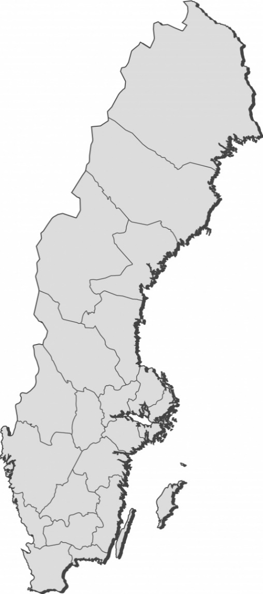
Vi har pratat med ca 100 chefer i 30 kommuner om vad stödet bör innehålla och hur det ska utformas

Slide 9
Stödets utformning - Utmaningar
Alla chefer inom Socialtjänsten och den kommunala hälso- och sjukvården
…oavsett roll
Alla kommuner
…oavsett hur långt de har kommit i sin digitalisering
Det finns inte ETT problem
för EN målgrupp
i EN kontext
med EN lösning
Notes:
SW Målgruppen spänner över ett stort antal olika chefsroller inom olika verksamhetsområden och med olika roll och engagemang kopplat till digitalisering:
Myndighetsutövning och utförarorganisation inom olika verksamhetsområden (äldreomsorg, funktionsnedsättning, individ- och familjeomsorg samt kommunal hälso- och sjukvård)
Olika roller med olika uppdrag, mandat och sysslor i vardagen (förvaltningschef, verksamhetschefer, utvecklingschefer, enhetschefer)
Olika roller att spela kopplat till digitalisering samt varierande engagemang och insikt om digitalisering.
Sammantaget innebär det att vi har många olika målgrupper som stödet ska rikta sig mot, med olika behov, beteende och utmaningar, vilket ställer olika krav på innehåll och utformning av stödet.
Vi har 290 självstyrande kommuner med olika situation och förutsättningar för att driva digitalisering inom Socialtjänsten
För att främja / stötta digitaliseringen inom Socialtjänsten så att den går snabbare behöver vi skapa ETT stöd som gör det möjligt för MÅNGA att agera utifrån sin specifika situation och sina specifika behov.
Som ett resultat är det många olika problem som hindrar digitaliseringen och som Socialtjänsterna i olika kommuner behöver stöd i att lösa. Det innebär att stödet behöver ha innehåll som möter en stor volym av olika problem.

Slide 10
Insikter och slutsatser
1. Alla vill dra lärdom av hur andra kommuner har gjort
2. Det är svårt att agera på andras erfarenheter
Bygga på ett beteende som redan finns
Stötta användarens eget lärande
3. En stressad vardag i en verksamhet som måste fungera dygnet runt
4. Ingen kan driva digitalisering ensam
Relevant och agerbart i en stressad vardag
Gemensam förståelse
Agera tillsammans
Notes:
SW 1. Intresset och engagemanget för att ta del av erfarenheter från andra kommuner är stort. Ett av de första stegen som alla tar när de identifierar ett problem eller ett behov i verksamheten är att försöka ta reda på vad och hur andra kommuner har löst det.
Syfte:
Få idéer och inspiration om lösningar som skapar (bekräftad) nytta för brukare, medarbetare och organisationen
Att lära av hur andra har gått tillväga, undvika misstag och jobba mer effektivt
Många upplever att det är svårt och tidsödande både att hitta exempel och kontaktpersoner. Exempel är dessutom ofta översiktligt beskrivna och svåra att själv agera på. Många googlar, några känner till och använder sig av Dela digitalt. Även SKR:s hemsida nämns som källa. Många har också nätverk med angränsande kommuner för erfarenhetsutbyte. När det är relevant tar de kontakt och gör studiebesök.
2. Många upplever att det är svårt att ”översätta” erfarenheter från andra till sin egen kontext och egna förutsättningar. Ofta används invånarantal som en guide till vilka kommuner som är relevanta att jämföra med eftersom det ger en indikation på ekonomiska förutsättningar (skatteunderlag) såväl som hur stor socialförvaltningen är (antal medarbetare) och vilka stödfunktioner som finns för att driva digitaliseringsarbetet.
För att kunna agera på någon annans erfarenhet krävs ett eget engagemang och lärande. Lärandet och förståelse som byggs när man själv måste sätta sig in i något, anpassa det till sin egen situation, testa och dra slutsatser av det är viktig. Man måste göra det till sitt eget, både för att anpassa till egna förutsättningar, men även själv bearbeta och lära sig för att kunna ta ägarskap och driva frågan vidare. Ofta sker denna process också tillsammans med andra i organisationen som man ska driva frågan tillsammans med.
3. Cheferna inom socialtjänsten har sitt huvudfokus på att säkerställa att den löpande verksamheten fungerar och att ingen far illa:
Att brukare får den vård- och omsorg som de har rätt till
Att medarbetare har en rimlig arbetsmiljö
Att snäva budgetramar balanserar
Med press från politiker, medarbetare, brukare, anhöriga, ständiga förändringar, stora arbetslag och budgetpress är det ofta akuta frågor som behöver lösas i vardagen för att verksamheten ska fungera. Tid för reflektion saknas ofta.
Verksamheten är dessutom reglerad via lag och hårt styrd. Digitaliseringen är däremot frivillig och inte lika påträngande i nuet.
4. Socialtjänsten bedriver en komplex verksamhet, ofta med stort antal medarbetare som har direktkontakten med kunder/brukare och anhöriga och som måste förändra sitt arbetsätt för att ett breddinförande ska lyckas. Socialtjänsten är också ofta beroende av stöd från enheter som ligger utanför den egna förvaltningen, tex IT, upphandling och juridik, beslut från politiker samt leverantörer. Dessutom förutsätter digitaliseringen ofta också ett förändrat beteende från brukarna som måste acceptera eller efterfråga den nya lösningen.
För att driva förändring och lyckas med digitalisering krävs samsyn och samarbete. De är beroende av en gemensam bild av mål och gemensamma prioriteringar för genomförande. Olika aktörer har dock olika uppdrag, olika förståelse och intresse för digitalisering mm, vilket skapar utmaningar att förstå varandras perspektiv och behov såväl som att driva en gemensam agenda.

Slide 11
Samla berättelser från kommuner och paketera dem på ett sätt så att andra kan dra lärdom av dem och agera på dem utifrån den situation man står inför
Notes:
https://portalen-ehm.webflow.io/

Slide 12
Lärande exempel - Kommunberättelser
Fakta
Kommunberättelse
Samlingar
Strukturera
Strukturera
Nyttoeffekter
Process
Teknik
Förändring
Organisation
Kontaktuppgifter

Slide 13
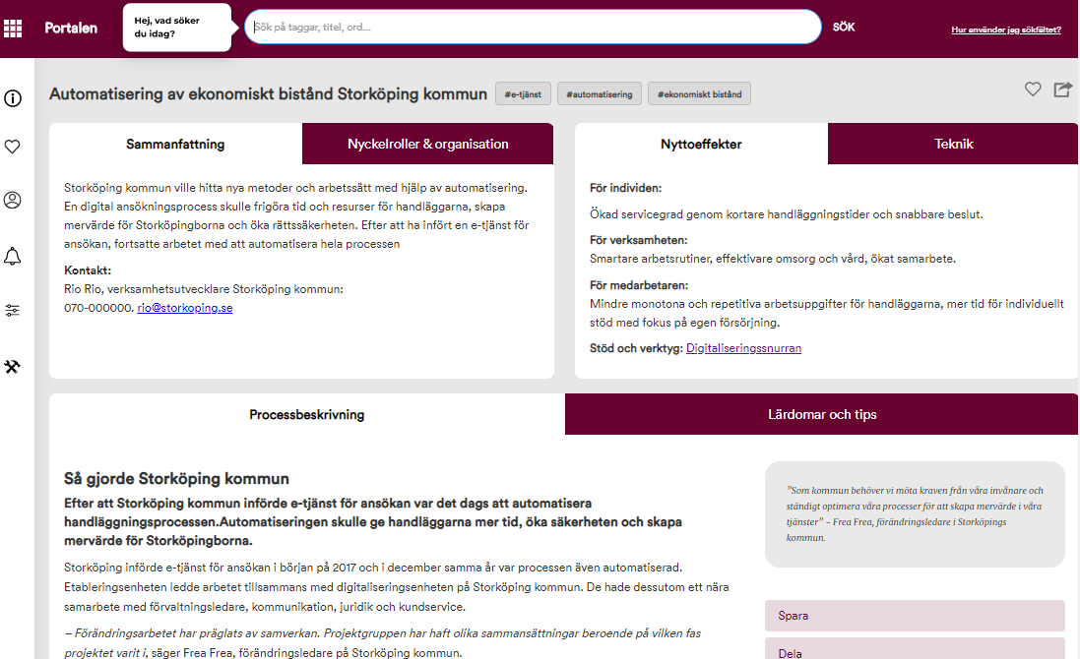

Slide 14
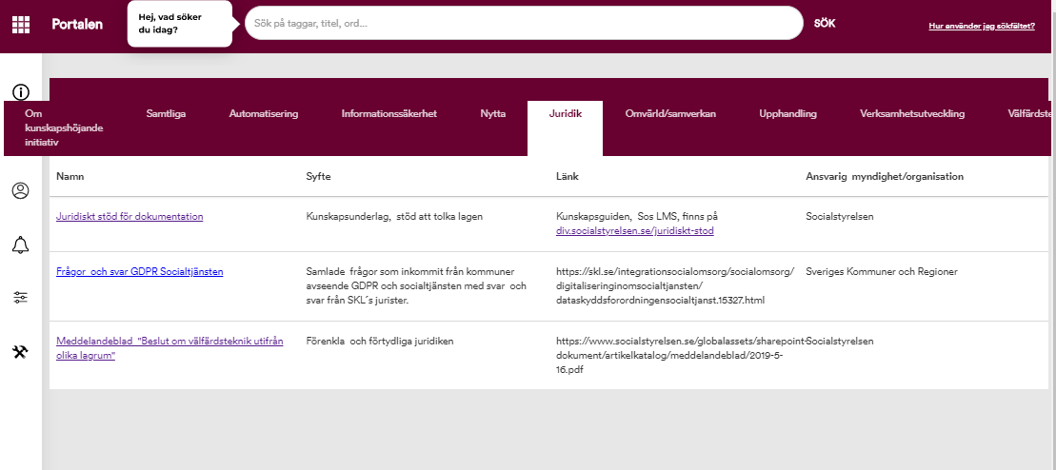

Slide 15
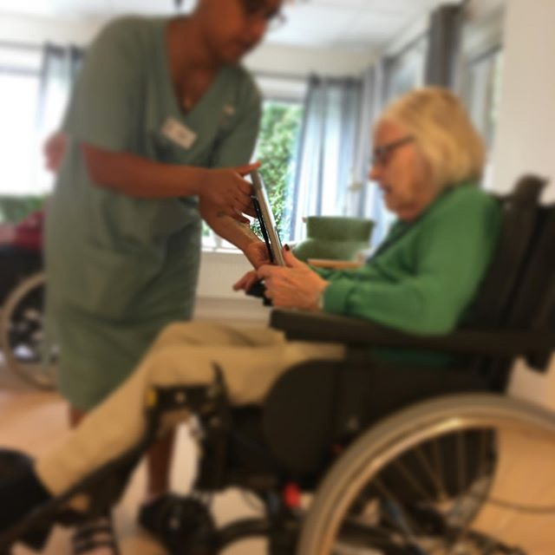
2020 provade vi konceptet
Åtta berättelser med inriktning pandemi:
Befintliga lösningar som digitala inköp, surfplatta och digitala sensorer på vård- och omsorgsboende
Nya lösningar som volontärplattform, digitala möten inom föräldrastödet, lösning för planering av personal och skyddsutrustning

Slide 16
Effekter deltagande kommuner
” Lyxigt att någon utomstående beskriver och paketerar det man har åstadkommit”
(Kommunikationschef)
E-hälsomyndighetens arbete bidrar till kommunernas utvecklingsarbete
Samarbetet med EHM blev en push för kommunerna att avsätta tid för att dokumentera det utvecklingsarbete de hade gjort.
Framtagningen av berättelsen bidrog till samarbete över de olika förvaltningarna i kommunen och gav frågeställningar som behövde redas ut i samband med textbearbetningen.
Kommunerna öppna för att dela med sig av sina erfarenheter
” Det är roligt när människor är intresserade av det man gör och när man kan dela med sig av sina erfarenheter.”
(Verksamhetsutvecklare)
Andra kommuner inspireras till att införa motsvarande digitala lösningar och arbetssätt i sina kommuner.
Inte betungande att bli kontaktade av andra kommuner. Positivt att bli kontaktade av andra kommuner, bidrar till omvärldsbevakning.
Notes:
De flesta kommunerna hade blivit kontaktade av ett par andra kommuner

Slide 17
Struktur och innehåll
” Berättelserna är välbeskrivna. Kortfattade men varje mening gav väldigt mycket”
(Verksamhetsutvecklare)
Bra med det djupa innehållet
Lite för långa
Välskrivna
De mest användbara delarna i berättelsen är:
  Nyttoeffekter
  Beskrivning av lösningen
  Lärdomar och tips
”De tar för lång tid att läsa – en kortversion vore bra”
(Leverantör)

Slide 18
Förslag: Fortsätt med konceptet - men vässa innehåll, arbetsprocessen och spridning.
Målgrupp
Förvaltningsledningar
Fokus
Tvärfunktionell redaktion(Sam. Kom. Jur)
Referensgrupp med kommunrepresentation
Processen
Beslutsfattare
Verksamhetsutvecklare
Effekter
Nyckelroll och organisation
Paketering och spridning
E-health arena´s digitala showroom
Anpassa berättelsen till olika målgrupper:
Kortversion till beslutsfattare
Djupversion till verksamhetsutvecklare
Tips och lärdomar
Agilt arbetssätt - hantera arbetet som utveckling, ingen färdig process
Faktagranskning, även leverantör
Kontinuitet av personal (särskilt SAM)
Bättre exponering på vår webbplats.
Egen webbsida med tilltalande layout och användarvänlighet
(Container)
Lösningen
Innovativa lösningar och arbetsprocesser
Större fokus på:
Notes:
Vad vill eHälsomyndigheten med berättelserna?
Ta med misslyckade exempel
Skriv om samma lösning från fler kommuner
Följ upp berättelserna
Äska resurser tidigt

Slide 19
Varför föreslår vi denna pilot?
Beslutsfattare saknar underlag för att fatta beslut om ny digital teknik. Det finns inte tillräckligt anpassat nationellt stöd och ingen systematiskt dokumenterad kunskap om hur andra kommuner har gjort.
Kommuner vill lära av andra kommuner men lärande exempel har svårt att fullt ut fungera i den egna kontexten.

Slide 20
Varför föreslår vi denna pilot?
Det finns en modell för att beskriva lärande exempel, men själva beskrivningarna behöver vara mer standardiserade.
Två viktiga områden att försöka beskriva på ett standardiserat sätt:
  Nyttoeffekter (vilket värde får investeringen?)
  Förändringsledning (hur gör man för att förflytta organisationen från ett nuläge till ett nytt läge?)

Slide 21
Vad innebär piloten i korthet?
Det behövs några kommuner (+ RSS) som är intresserade av att dela med sig av sina digitaliseringsexempel.
Dessa utvecklar ett standardiserat sätt att beskriva nyttoeffekter och förändringsledning på.
Det behövs några andra kommuner (+ RSS) som är intresserade av att implementera digitaliseringsexemplen.
Dessa prövar om beskrivningarna är tillämpbara i den egna kontexten.

Slide 22
Vad vinner vi på denna pilot?
En vidareutvecklad modell för lärande exempel som underlättar ett beslutsfattande och implementering av digital teknik.
En vidareutvecklad modell som bygger på erfarenhetsbaserad kunskap och kan användas för att ta fram nya lärande exempel.
Ett antal lärande exempel som ger stöd för en kontrollerad implementering av digital teknik.

Slide 23
Tack!
Länk till slutrapport
Länk till kommunberättelser
Länk till kunskapshöjande initiativ

Slide 24
Paus
Vi ses 14.35!

Slide 25
Rapport om RSS förutsättningar

Slide 26
Aktörer och aktiviteter inom socialtjänstens kunskapsstyrning
Brukare
Lokal nivå – Kommun
Lokal nivå – Kommun
Exempel på aktiviteter
Sätter mål
Styr, finansierar och fördelar resurser
Utgår från bästa tillgängliga kunskap
Gör lokala anpassningar av kunskapsstöd
Tillhandahåller insatser och stöd efter individer och invånares behov
Följer upp systematiskt och utför egenkontroll
Analyserar resultat
Arbetar med ständiga förbättringar
Sprider goda exempel och erfarenheter inom organisationen
Socialchef/
socialnämnd
Socialtjänstens
verksamheter
Socialchef/
socialnämnd
290 kommuner
Socialtjänstens
verksamheter
290 kommuner
Regional nivå
Regional nivå
Exempel på aktiviteter
Synliggör kunskapsluckor och utvecklingsbehov
Stödjer anpassning av befintliga kunskapsstöd
Genomför praktiknära forskning
Ger struktur och stöd för implementering
Stödjer förbättringsarbete och verksamhetsutveckling
Stödjer uppföljning och analys
Stödjer lokal kunskapsproduktion
Stödjer erfarenhetsutbyte och lärande
Stödjer samverkan mellan kommuner och mellan kommuner och regioner i frågor som rör socialtjänst, men ibland även hälso- och sjukvård och skola
Regionala samverkans- och stödstrukturer (RSS)
  Ledamöter i NSK-S
    21 län
Regionala samverkans- och stödstrukturer (RSS)
  Ledamöter i NSK-S
    21 län
Nationell nivå
Nationell nivå
Exempel på aktiviteter
Tar fram nationella kunskapsstöd
Säkrar tillvaratagandet av lokala behov och synpunkter
Säkrar användbarheten i nationella kunskapsstöd
Samordnar arbetet med nationella indikatorer
Stödjer uppföljning, jämförelser och analyser
Samverkan till exempel i NSK-S, Partnerskapet och samråd mellan Rådet för styrning med kunskap och Huvudmannagruppen
Staten
SKR
Huvudmannagruppen
Partnerskapet
Staten
SKR
Klicka på respektive nivå för mer information.
Socialtjänsten
Notes:
2009 Kommunerna till SKR genom regionala dialoger en bra é om RSS-er för att utveckla EBP och kunskapsstyrning gemensamt i länen.
2010-2016 genom överenskommelser stärkt stöd till såväl uppbyggnad av strukturer som verksamhet inom RSS
2014 inrättades NSK-S i nuvarande form som en dialog om kunskapsstyrning mellan alla tre nivåer: lokal, regional och nationell (staten och SKR)
2017 inleddes arbetet med Partnerskapet – en långsiktig modell för samverkan mellan RSS-er, SKR och Socialstyrelsen (efter överenskommelserna)

Slide 27

RSS förutsättningar för att kunna arbeta med en nationell samordning av kunskapsstyrningsutveckling inom socialtjänst och kommunal hälso- och sjukvård
Utredningens preliminära slutsatser 2021-03-17

Slide 28

Bakgrund
Gemensam utveckling för kunskapsstyrning
  Långsiktig utveckling
  Sammanhållet och för individen begripligt (förena standardisering och personcentrering)
  Gemensamt, Partnerskapet till stöd för kunskapsstyrning inom socialtjänsten och Partnerskapet till stöd för kunskapsstyrning inom hälso- och sjukvård
Flernivås-samverkan
  Nationella nivån
  21 RSS mellankommunalt/regionalt
  290 kommuner

Slide 29
Utifrån underlagen:
  Enkätunderlag från forskargruppen KURSS
  Sammanställning enkät RSS FÖR UTREDNINGEN FRAMTIDENS SOCIALTJÄNST
  Uppdrag psykisk hälsa, Länsinventering psykisk hälsa 2016, Underlag till länsinventering 2016.
  Slutrapport EBP våren 2017 (SKR) Utvecklingen av de regionala samverkans- och stödstrukturerna
…besvara hur många, och vilka RSS som har uppdrag att:
  Samordna samverkan för socialtjänsten och den kommunala hälso- och sjukvården mellan kommuner och mellan kommuner och regioner.
  Stödja huvudmännen i dialogen om kunskapsutveckling och kunskapsstyrning,
  A) Genom regionala representanter i NSK-S och genom Partnerskapet mellan RSS, SKL och Socialstyrelsen.
  B) Genom utvecklingen av evidensbaserad praktik på regional och lokal nivå (enligt SKR)
  Identifiera behov av kunskapsutveckling
  Samla och sprida bästa tillgänglig kunskap och beprövad erfarenhet
  Stödja systematiskt förbättringsarbete och implementering
  Stödja kompetensutveckling
  Verka för brukarmedverkan och brukarinflytande

Slide 30
Nulägesbeskrivning
Samma frågeställningar skickades till samtliga RSS i Sverige för att få materialet så aktuellt som möjligt.

Slide 31
Avstämningar
Avstämningar med:
  SKiS
  Anna Lilja Qvarlander och Mari Forslund

Slide 32
Dialog idag
Styrgruppen för nationell kunskapsstyrning socialtjänst och tillsammans med RSS-nätverket:
  Slutsatser som kan dras
  Utforma en strategi:
    Målbild och principer för prioriteringar
    Kapacitet som behövs för uppdrag avseende utvecklingen av nationella yrkeresor
    Kapacitet som behövs med sikte på att utveckla samtliga delar av evidensbaserad praktik
    Kapacitet som behövs för övriga uppdrag

Slide 33
Sammanfattning av frågeställningarna
22 RSS* i Sverige arbetar med samverkan i frågor som rör socialtjänsten och kommunernas hälso- och sjukvård mellan kommuner och regioner
20 RSS* fungerar som dialogpartner till statliga myndigheter och utgör ett stöd till huvudmännen i dialogen om kunskapsutveckling och kunskapsstyrning t ex genom regionala representanter i NSK-S och genom Partnerskapet mellan RSS, SKR och Socialstyrelsen.
…fast på olika sätt
  I organisering
  I framtagande
  I implementering
* Sammanställning enkät RSS FÖR UTREDNINGEN FRAMTIDENS SOCIALTJÄNST

Slide 34
Sammanfattning av frågeställningarna
Tio (av de 16 RSS som besvarat frågan) har andra verksamheter att stödja förutom socialtjänst och den kommunala hälso-och sjukvården
  Skola/utbildningsområdet
  Arbetsmarknad
  Samarbeten kring forskning med lärosäten/universitet
  Förebyggande arbeten och folkhälsofrågor
  Miljö- och samhällsbyggnad

Slide 35
Sammanfattning av frågeställningarna
Samtliga RSS i Sverige har på regional och lokal nivå arbetsformer för utvecklingen av evidensbaserad praktik
  Regionalt stöd för ett systematiskt arbete
  Tar fram kunskapsstöd och identifierar utvecklingsbehov
  Beroende av vilka resurser som RSS-organisationerna har att disponera
  I hög grad styrts och dimensionerats av riktade statsbidrag, nationella initiativ som SKR:s pilotprojekt om att inventera behov av kunskap/kunskapsstöd

Slide 36
Sammanfattning av frågeställningarna
RSS arbetar med:
Identifiera behov av kunskapsutveckling
  Via nätverk/samarbetsarenor som RSS-organisationen samordnar.
  Via det pilotarbete som görs i SKR:s regi (Partnerskapet).
Samla och sprida bästa tillgänglig kunskap och beprövad erfarenhet
  Genom gemensamma kunskapsstöd
  Genom att samordna och arrangera konferenser och utbildningar.
Stödja systematiskt förbättringsarbete och implementering
  RSS uppfattar det som sitt grunduppdrag
Stödja kompetensutveckling
  Förmedla nationella erbjudanden
  Att på regional nivå arrangera kompetensutveckling, exempelvis introduktionsutbildningar.
Verka för brukarmedverkan och brukarinflytande
  Flera exempel inom psykiatri och beroendevård
  Implementering av IBIC
  Kvalitativa uppföljningar av delaktighet och samskapande vid SIP, Samordnad individuell plan.

Slide 37
KuRSS
KuRSS pekar ett antal nuvarande förutsättningar som försvårar:
  Avsaknad av långsiktighet finansiellt
  Personella resursen tenderar inte bli långsiktig vilket hämmar stabilitet, utvecklingsarbeten som startar om och organisationsformer som förändras
  Olikheter i RSS-strukturer leder till oklar koppling mellan socialtjänst och hälso- och sjukvårdens kunskapsstyrning

Slide 38
Uppdrag psykisk hälsa, Länsinventering psykisk hälsa 2016, Underlag till länsinventering 2016.
Regionbildningen genomförts och därmed har RSS organisationen fått en annan tillhörighet i några fall.
  Östergötland har exempel lämnat Regionen och samordning av RSS organisationen leds idag av Linköpings kommun som samordnar RSS organisationen i Östergötland.

Slide 39
Slutrapport EBP våren 2017 (SKR) Utvecklingen av de regionala samverkans- och stödstrukturerna
RSS är etablerade och utgör viktiga aktörer.
  för såväl samverkan mellan kommuner och mellan kommuner och landsting, liksom för stöd till kunskapsutveckling inom socialtjänsten.
  Kommuner och landsting ökat sitt eget finansiella åtagande i strukturen då de statliga resurserna har minskat. Det finns betydligt mindre resurser när verksamheten till högre grad är beroende av enbart lokal finansiering.
  På flera håll pågår ett arbete med att bredda samverkan till att innefatta nya verksamhetsområden. Skolan är ett sådant verksamhetsområde. Andra som kan nämnas är psykisk hälsa, folkhälsa och kompetensförsörjning

Slide 40
Sammanfattande analys
För närvarande finns förutsättningar för 16 RSS (varav två av dessa i sin tur består av fler ingående enheter i form av kommunalförbund och lokala FoU-enheter) i form av organisation, plattform, och förutsättningar att vara värd för en nationell yrkesresa.
I de återstående RSS finns en organisatorisk plattform. Uppdrag och personella resurser samt övriga förutsättningar för länsgemensamt samarbete i evidensbaserad praktik måste säkras.
För samtliga RSS gäller att utan långsiktiga överenskommelser samt aktivt och gemensamt arbete för finansiella och långsiktiga möjligheter för kunskapsutvecklingen finns inte förutsättningarna.
Utredningarna och enkätsvaren stärker bilden att en sammanhållen kunskapsstyrning byggd på befintliga RSS-strukturer balanserar kommunernas självständighet, och den nationella nivåns uppdrag att säkra förutsättningarna för jämlik socialtjänst av god kvalitet i hela landet, och bildar förutsättningarna för samordning till Partnerskapet till stöd för kunskapsstyrning inom hälso- och sjukvård.

Slide 41
Tre slutsatser som kan dras inför kommande strategiarbete
Långsiktiga förutsättningar och långsiktiga överenskommelser krävs
Gemensam målbild och principer för prioriterings- och arbetsprocesser.
Gemensam återrapportering och ömsesidigt ansvar för etableringen av samarbete.

Slide 42
Tre slutsatser som kan dras inför kommande strategiarbete
Långsiktiga förutsättningar och långsiktiga överenskommelser krävs
  Då kan samtliga RSS bygga förutsättningar för yrkesresor, samtliga delar i evidensbaserad praktik och övriga uppdrag.

Slide 43
Tre slutsatser som kan dras inför kommande strategiarbete
2. Gemensam målbild och principer för prioriterings- och arbetsprocesser.
  Förutsättningar för en nationell och sammanhållen uppföljning av socialtjänst (ex socialtjänstregister, kvalitetsregister inom socialtjänst).
  Nationella aktörer fortsätter att utveckla sitt stöd kring uppföljning och analys
  Principer och arbetsprocesser för hur de olika nivåerna (nationell, regional/RSS och lokal nivå) kan använda gemensamma resurser och kompetenser på ett ändamålsenligt sätt.
  Kapacitet som behövs för uppdrag avseende utvecklingen av nationella yrkesresor
  Kapacitet som behövs med sikte på att utveckla samtliga delar av evidensbaserad praktik

Slide 44
Tre slutsatser som kan dras inför kommande strategiarbete
3. Gemensam återrapportering
  Partnerskapet till stöd för kunskapsstyrning inom socialtjänsten och Partnerskapet till stöd för kunskapsstyrning inom hälso- och sjukvård. Detta för att stödja att regioner och kommuner fortsätter att utveckla sitt samarbete och sin samverkan avseende kunskapsstyrning. Regioner och RSS-strukturer bör ha ömsesidigt ansvar för etableringen av samarbetet.

Slide 45




Ola Götesson
Chef Kommunal utveckling /Jönköpings läns kommuner
ola.gotesson@rjl.se
tfn. 072/5724293
Kommunal utveckling Jönköpings län
Kommunal utveckling Jönköpings län

Slide 46
Samtal om förutsättningar som bör utredas för en hållbar och kunskapsbaserad socialtjänst

Slide 47
Staten vill utreda förutsättningar för en fungerande och effektiv kunskapsstyrning
Tips till dig som gör en presentation i PPT
Alla bilder bör ha ett enhetligt uttryck. Undvik att blanda alltför olika typer av fotografier eller grafik med varandra.
Undvik effekter och animationer, de tar fokus från ditt budskap.
Avsluta med att korrekturläsa, slarvfel stjäl lätt publikens fokus.
Kom ihåg, att det är du som är presentationen. PPT-bilderna ska vara ett minnestöd för åhörarna. Gör det lätt för dem att minnas och förstå innehållet i din PPT.
(Markera denna ruta och välj delete)
Regeringen tillsätter en utredning som ska utreda hur man kan säkerställa en fungerande och effektiv kunskapsstyrning som säkerställer samarbete mellan kommunerna och mellan kommunerna och staten
Vad bör utredas? Leda in utredningen på särskilda förslag eller förutsättningar
Notes:
Lagstiftning, medel, särskilda tjänster, funktioner, avgränsningar?

Slide 48







Brukare
Lokal
nivå
Regional
nivå
Nationell
nivå
Kunskapsstyrning
Att utveckla, sprida och använda
bästa tillgängliga kunskap
Socialtjänsten

Slide 49


För att kunskap ska väga tyngre måste vi organisera kunskapsarbetet
Socialtjänsten
Notes:
För att lyckas med detta behöver vi gemensamt kraftsamla och fokusera så att mötet mellan professionen och brukaren kan baseras på bästa tillgängliga kunskap.
Kunskap en förutsättning för kvalitet och resultat i socialtjänsten
För att brukare ska få tillgång till bästa möjliga vård och omsorg och för att välfärdsresurser ska användas effektivt och göra nytta måste verksamheterna byggs på kunskap.
Det krävs kunskap för att styra rätt, undvika risker och kvalitetssäkra verksamheten, så att stöd och insatser gör skillnad för dem vi är till för och vi inte gör någon skada.

Slide 50
2009 Kommunerna till SKR genom regionala dialoger en bra é om RSS-er för att utveckla EBP och kunskapsstyrning gemensamt i länen.
2010-2016 genom överenskommelser stärkt stöd till såväl uppbyggnad av strukturer som verksamhet inom RSS
2014 inrättades NSK-S i nuvarande form som en dialog om kunskapsstyrning mellan alla tre nivåer: lokal, regional och nationell (staten och SKR)
2017 inleddes arbetet med Partnerskapet – en långsiktig modell för samverkan mellan RSS-er, SKR och Socialstyrelsen (efter överenskommelserna)
2020-2023 kommunerna (alla utom två) går in i SKR:s arbete utifrån rekommendationen och en nationell styrgrupp inrättas. Denna styrgrupp kan också hantera samverkan med regionernas system
2021 drygt 80 procent av kommunerna ansluter sig till Yrkesresan
2021 möjligen en ny statlig utredning om samverkan mellan dessa nivåer med fokus på kunskapsstyrning i socialtjänsten.

Slide 51




Aktörer
Brukare
Lokal
nivå
Regional nivå
Nationell nivå
Kommun
Medarbetare
Insats/behandlingsteam
Stödresurser som verksamhetsutvecklare, MAS, SAS, MAR
Verksamhetschefer
Socialchef/vård och omsorgschef
Regionala samverkans- och stödstrukturer (RSS)
Stödfunktioner för samverkans- och kunskapsutveckling i ett län eller del av ett län
Nationella aktörer
Sveriges Kommuner och Regioner (SKR)
Statliga myndigheter
Rådet för styrning med kunskap
Huvudmannagruppen för samlad statlig kunskapsstyrning
Partnerskapet mellan RSS, SKR och Socialstyrelsen
Nationell samverkansgrupp för kunskapsstyrning i socialtjänsten (NSK-S)
Socialtjänsten

Slide 52
Aktörer och aktiviteter inom socialtjänstens kunskapsstyrning
Brukare
Lokal nivå – Kommun
Lokal nivå – Kommun
Exempel på aktiviteter
Sätter mål
Styr, finansierar och fördelar resurser
Utgår från bästa tillgängliga kunskap
Gör lokala anpassningar av kunskapsstöd
Tillhandahåller insatser och stöd efter individer och invånares behov
Följer upp systematiskt och utför egenkontroll
Analyserar resultat
Arbetar med ständiga förbättringar
Sprider goda exempel och erfarenheter inom organisationen
Socialchef/
socialnämnd
Socialtjänstens
verksamheter
Socialchef/
socialnämnd
290 kommuner
Socialtjänstens
verksamheter
290 kommuner
Regional nivå
Regional nivå
Exempel på aktiviteter
Synliggör kunskapsluckor och utvecklingsbehov
Stödjer anpassning av befintliga kunskapsstöd
Genomför praktiknära forskning
Ger struktur och stöd för implementering
Stödjer förbättringsarbete och verksamhetsutveckling
Stödjer uppföljning och analys
Stödjer lokal kunskapsproduktion
Stödjer erfarenhetsutbyte och lärande
Stödjer samverkan mellan kommuner och mellan kommuner och regioner i frågor som rör socialtjänst, men ibland även hälso- och sjukvård och skola
Regionala samverkans- och stödstrukturer (RSS)
  Ledamöter i NSK-S
    21 län
Regionala samverkans- och stödstrukturer (RSS)
  Ledamöter i NSK-S
    21 län
Nationell nivå
Nationell nivå
Exempel på aktiviteter
Tar fram nationella kunskapsstöd
Säkrar tillvaratagandet av lokala behov och synpunkter
Säkrar användbarheten i nationella kunskapsstöd
Samordnar arbetet med nationella indikatorer
Stödjer uppföljning, jämförelser och analyser
Samverkan till exempel i NSK-S, Partnerskapet och samråd mellan Rådet för styrning med kunskap och Huvudmannagruppen
Staten
SKR
Huvudmannagruppen
Partnerskapet
Staten
SKR
Klicka på respektive nivå för mer information.
Socialtjänsten

Slide 53
Utreda om
Lagstiftning - som ger förutsättningar för genomförande både avseende funktion, resurser och lärande samt anpassning till lokala förutsättningar
Finansiering, förslag om finansieringsmodeller
Nationell samordning, mer av vad?
Innehåll i kunskapsstyrningen, vad behöver utvecklas lokalt, regionalt och nationellt?
Samverkan med grund- och högre utbildning
Forskning
?

Slide 54
Workshop NSK-S och RSS
Vilka förutsättningar, aktiviteter behöver ske för att säkerställa en fungerande och effektiv kunskapsstyrning
Vad av det ni föreslår bör tas omhand i en utredning, SOU?
PPT som beskriver sammanhanget finns i mötet
Gruppsamtal med dokumentation. 30 min i grupper.
Tänk brett, också utanför er egen ram och verksamhet, nationellt lokalt och regionalt..
Sammanfatta era förslag och skriv vad av det som bör omfatta en statlig utredning. Mail till anneli.jaderland@skr.se
Välj en av punkterna att återkoppla till hela gruppen.
Notes:
Väl dokumentatör se till att alla kommer till tals, tiden svara sammanfattande i mail till AJ

Slide 55
Vad mer behöver ske och fungera?
Summering av samtal

Slide 56
Kvaliteten i verksamheten ska fortlöpande och systematiskt /utvecklas säkras och följas upp
Regeringen bör ge lämplig myndighet i uppdrag att lämna förslag till hur stödet till systematisk uppföljning inom socialtjänsten kan utvecklas. Detta som ett led i att säkerställa och utveckla kvaliteten i verksamheten. Förslaget bör tas fram i nära samarbete med RSS och SKR.
Notes:
Det finns inget övergripande krav på uppföljning inskrivet i SoL idag, däremot anges ju att kvaliteten i verksamheten systematisk och fortlöpande ska utvecklas och säkras. Nu har man tydliggjort i en skrivning att Kvaliteten i verksamheten ska systematiskt följas upp och fortlöpande utvecklas och säkras.
Socialstyrelsen får i uppdrag att utveckla stödet till kommuner för systematisk uppföljning i nära samarbete med kommunernas regionala stödstrukturer och Sveriges Kommuner och Regioner.

Slide 57
Ny lag om socialtjänstdataregister
Den fortsatta utvecklingen av en kunskapsbaserad socialtjänst behöver stärkas. I syfte att skapa långsiktiga och stabila förutsättningar för en sådan utveckling bör den nationella officiella statistiken inom socialtjänsten stärkas och utökas.
Den nya lagen om socialtjänstdataregister ska innehålla bestämmelser om dataregister över socialtjänsten och sådan verksamhet som bedrivs med stöd av lagen om stöd och service till vissa funktionshindrade (socialtjänstdataregister).
Socialstyrelsen ska få utföra automatiserad behandling av personuppgifter i socialtjänstdataregister. För behandling av personuppgifter ska Socialstyrelsen vara personuppgiftsansvarig.
Notes:
Socialstyrelsens behandling av personuppgifter för nationell statistik ska utökas och lagfästas i en ny lag om socialtjänstdataregister from 2023
Idag får individdata samlas in endast för en begränsad del av de öppna insatser barn och unga får. För äldre får individbaserade uppgifter om insats samlas in, men inte bakomliggande orsaker till insatsen. Övrig statistik samlas till stor del in som mängdstatistik på frivillig basis från socialnämnderna, vilket gör att det inte går att följa vare sig individens behov eller resultat av insatser. För mängdbaserad statistik knyts ju de insamlade uppgifterna till insatsen och inte till individen. Därför kan vi tex inte redovisa det totala antalet individer som får insatser, eftersom en individ kan ha flera olika insatser. Det går heller inte att redovisa vilka kombinationer av insatser som individer får eller insatser som ges av andra huvudmän.
För framställning av statistik ska följande kategorier av uppgifter få behandlas om det behövs för ändamålet och om det inte är tillräckligt att använda kodade personuppgifter eller uppgifter som inte kan hänföras till enskilda fysiska personer:
1. den registrerades personnummer eller samordningsnummer,
2. kön,
3. folkbokföringsort,
4. födelseort,
5. insats,
6. mål, måluppfyllelse och aktiviteter,
7. orsak eller behov,
8. anmälan, ansökan eller information på annat sätt,
9. resultat av insats,
10. vårdnadshavare inom familje- och individomsorg, och
11. närstående inom missbruks- och beroendevård.
Eftersläpning av data kan bli ett problem – att man inte kan få ut data i realtid. Det måste också bli användbart för verksamheterna!

Slide 58
Strategi för äldre 2021–2030
18 mars 2021

Slide 59





Strategins logik
Preliminärt utkast – för diskussion
Vision
Vad ska kommuner och regioner sträva efter att uppnå för äldre?
Mål
Vilka målsättningar – definierade ur den enskildes perspektiv – ska vara vägledande för arbetet och hur ska systemet fungera för att möta behoven hos enskilda?
Förflyttningar
Vilka övergripande förflyttningar krävs för att uppnå målen till 2030?
Strategiska
områden
Inom vilka strategiska områden ska kommuner, regioner och SKR arbeta för att åstadkomma förflyttningarna till 2030?
Åtgärds-områden
Vilka är de viktigaste åtgärdsområdena inom de strategiska områdena?

Slide 60

Vision för stödet till äldre
Preliminärt utkast – för diskussion
Vision
Mål
Förflyttningar
Möjlighet att leva livet ut!
Strategiska
områden
Åtgärds-
områden

Slide 61








Preliminärt utkast – för diskussion
Målsättningar för stödet till äldre
Vision
Kommuner och regioner ska med stöd av SKR
stärka den äldres förutsättningar att:
Känna trygghet i vardagen
Bibehålla sin självständighet
Upprätthålla en god fysisk och psykisk hälsa
Mål
Förflyttningar
För att stödet till äldre ska möta behoven och vara långsiktigt hållbart krävs att:
Strategiska
områden
Samhällets stöd till äldre håller en hög och likvärdig kvalitet
Samhällets resurser används på ett effektivt sätt
Åtgärds-
områden
Samhällets stöd till äldre är jämlikt

Slide 62





Fyra övergripande förflyttningar för att stärka stödet till äldre…
Preliminärt utkast – för diskussion
Vision
Förflyttning*
Nuläge
2030
Ökad personanpassning och samskapande
Insatser är personanpassade och utformade utifrån bästa tillgängliga kunskap och i samskapande med den äldre
Standardiserade lösningar
Mål
Fokus på hälsofrämjande och förebyggande stöd
Kompenserande och reaktivt stöd
Det förebyggande och hälsofrämjande arbetet är systematiserat och ändamålsenligt resurssatt
Förflyttningar
Stärkt samverkan utifrån den äldres behov
Brister i samordning utifrån den enskildes behov
Insatser är samordnade utifrån den äldres samlade sociala och medicinska behov
Strategiska
områden
Fokus på innovation och utveckling
Begränsade förutsättningar för systemförändringar och innovation
Det finns ett klimat, kompetenser och strukturer för att testa, följa upp och införa nya sätt att arbeta
Åtgärds-
områden
*Förflyttningarna följer samma logik som förflyttningarna inom god och nära vård men med begrepp som är anpassade för kommuner som målgrupp.

Slide 63

… genom utveckling inom sex strategiska områden
Preliminärt utkast – för diskussion
Vision
Kunskapsbaserad, säker och jämlik vård och omsorg
Digitalisering och välfärdsteknik som möjliggörare
Mål
Förflyttningar
Långsiktigt hållbar kompetensförsörjning
Möjlighet att leva livet ut!
Stärkt stöd för delaktighet i samhällslivet i partnerskap med civilsamhället
Strategiska
områden
Styrning för utveckling och effektiv resursanvändning
Utvecklad samhällsplanering och fler alternativ för boende
Åtgärds-
områden

Slide 64

…och tillhörande åtgärdsområden
Preliminärt utkast – för diskussion
Vision
Kunskapsbaserad, säker och jämlik vård och omsorg
Digitalisering och välfärdsteknik som möjliggörare
Stärk förutsättningarna för kunskapsbaserad, jämlik och säker vård och omsorg
Säkerställ tillgång till medicinsk kompetens
Systematisera det hälsofrämjande och förebyggande arbetet
Stärk strukturer för samverkan kring den enskilde
Stärk förutsättningarna för samskapande med den äldre
Utveckla stödet till närstående
Stärk krisberedskapen
Säkerställ långsiktigt stöd för kommunernas digitalisering
Stärk den digitala infrastrukturen
Möjliggör ändamålsenlig informationsdelning
Utveckla arbetssätten genom digitala lösningar
Satsa på välfärdsteknik och digitala invånartjänster
Mål
Långsiktigt hållbar kompetensförsörjning
Stärkt stöd för delaktighet i samhällslivet i partnerskap med civilsamhället
Använd kompetensen rätt
Anpassa inriktning på och dimensionering av utbildningarna
Stärk klimatet för kompetensutveckling och lärande
Främja friska arbetsplatser
Förläng arbetslivet och öka heltidsarbetet
Öka attraktiviteten i att arbeta i äldreomsorgen
Möjlighet att leva livet ut!
Förflyttningar
Stärk samverkan med och tillvaratagande av civilsamhällets resurser
Bredda tjänsteutbudet för livsinnehåll och delaktighet i samhället
Strategiska
områden
Styrning för utveckling och effektiv resursanvändning
Utvecklad samhällsplanering och fler alternativ för boende
Stärk förutsättningarna för uppföljning
Utveckla ändamålsenliga styrsystem och ersättningsmodeller
Stärk förutsättningarna för nära ledarskap och verksamhetsnära förbättringsarbete
Utveckla styrningen och ledningen för att möjliggöra och ta tillvara innovationer
Säkerställ tillräcklig resurstilldelning till äldreomsorgen
Utnyttja potentialen i kommunal avtalssamverkan
Verka och skapa förutsättningar för strategiskt viktig forskning
Skapa fler och mer tillgängliga boendealternativ
Stärk äldreperspektivet inom samhällsplaneringen
Åtgärds-
områden

Slide 65

Utmaningen är omfattande –
Hur ser ni på er roll i genomförandet under de kommande 10 åren?

Slide 66

Tack!

Slide 67
Tack för idag! Vi ses igen digitalt den
25 maj

